Slide 1
第十三章 工厂方法模式
工厂方法模式（别名：虚拟构造）
定义一个用于创建对象的接口，让子类决定实例化哪一个类。Factory Method使一个类的实例化延迟到其子类。
Mediator Pattern(Another Name: Virtual Constructor)
Define an interface for creating an object, but let subclasses decide which class to instantiate. Factory Method lets a class defer instantiation to subclasses.

Slide 2
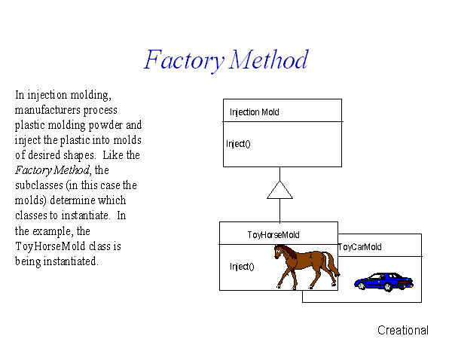
在铸造成型的过程中，制造者首先将塑料加工成可成型的粉末，然后将塑料粉末注入到需要的模具中。在Factory Method模式中，子类 (在这里就是指模具)来决定需要实例化那个类。在这个例子中，ToyHorseMold类就是被实例化的类。

Slide 3
一 、 概述
当系统准备为用户提供某个类的子类的实例，又不想让用户代码和该子类形成耦合时，就可以使用工厂方法模式来设计系统。工厂方法模式的关键是在一个接口或抽象类中定义一个抽象方法，该方法返回某个类的子类的实例，该抽象类或接口让其子类或实现该接口的类通过重写这个抽象方法返回某个子类的实例。

Slide 4
二、工厂方法模式的结构与使用
模式的结构中包括四种角色：
抽象产品（Product）
具体产品（ConcreteProduct）
构造者（Creator）
具体构造者（ConcreteCreator）

Slide 5
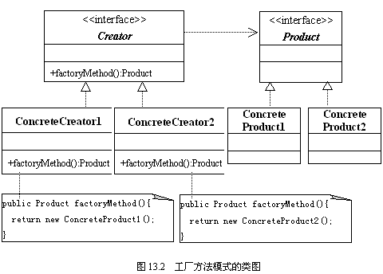
模式的UML类图

Slide 6
模式的结构的描述与使用
有一个PenCore类（笔芯），该类是一个抽象类。假设PenCore类有三个子类，分别是RedPenCore、BluePenCore和BlackPenCore，而系统设计的目的是为用户提供BallPen类（圆珠笔）的子类的实例，即含有笔芯的圆珠笔，也就是说系统想让用户使用BallPen类的子类的实例来得到PenCore类的子类的实例。

Slide 7
模式的结构的描述与使用
1．抽象产品（Product） : PenCore.java
public abstract class PenCore{
String color;
public abstract void writeWord(String s);
}

Slide 8
模式的结构的描述与使用
2．具体产品（ConcreteProduct）_1 : RedPenCore.java
public class RedPenCore extends PenCore{
RedPenCore(){
color="红色";
}
public void writeWord(String s){
System.out.println("写出"+color+"的字:"+s);
}
}

Slide 9
模式的结构的描述与使用
2．具体产品（ConcreteProduct）_2 : BluePenCore.java
public class BluePenCore extends PenCore{
BluePenCore(){
color="蓝色";
}
public void writeWord(String s){
System.out.println("写出"+color+"的字:"+s);
}
}

Slide 10
模式的结构的描述与使用
2．具体产品（ConcreteProduct）_3: BlackPenCore.java
public class BlackPenCore extends PenCore{
BlackPenCore(){
color="黑色";
}
public void writeWord(String s){
System.out.println("写出"+color+"的字:"+s);
}
}

Slide 11
模式的结构的描述与使用
3．构造者（Creator）:BallPen.java
public abstract class BallPen{
BallPen(){
System.out.println("生产了一只装有"+getPenCore().color+"笔芯的圆珠笔");
}
public abstract PenCore getPenCore(); //工厂方法
}

Slide 12
4．具体构造者（ConcreteCreator）:
RedBallPen.java
public class RedBallPen extends BallPen{
public PenCore getPenCore(){
return new RedPenCore();
}
}
BlueBallPen.java
public class BlueBallPen extends BallPen{
public PenCore getPenCore(){
return new BluePenCore();
}
}

Slide 13
BlackBallPen.java
public class BlackBallPen extends BallPen{
public PenCore getPenCore(){
return new BlackPenCore();
}
}

Slide 14
模式的结构的描述与使用
5．应用 Application.java
public class Application{
public static void main(String args[]){
PenCore penCore;
BallPen ballPen=new BlueBallPen();
penCore=ballPen.getPenCore();
penCore.writeWord("你好,很高兴认识你");
ballPen=new RedBallPen();
penCore=ballPen.getPenCore();
penCore.writeWord("How are you");
ballPen=new BlackBallPen();
penCore=ballPen.getPenCore();
penCore.writeWord("nice to meet you");
}
}

Slide 15
三、工厂方法模式的优点
使用工厂方法可以让用户的代码和某个特定类的子类的代码解耦。
工厂方法使用户不必知道它所使用的对象是怎样被创建的，只需知道该对象有哪些方法即可。

Slide 16
四、适合使用工厂方法的情景
用户需要一个类的子类的实例，但不希望与该类的子类形成耦合。
用户需要一个类的子类的实例，但用户不知道该类有哪些子类可用。

Slide 17
五、应用举例—创建药品对象
系统目前已经按着有关药品的规定设计了一个抽象类Drug，该抽象类规定了所创建的药品必须给出药品的成分及其含量。Drug目前有两个子类：Paracetamol和Amorolfine。 Paracetamol负责创建氨加黄敏一类的药品，Amorolfine负责创建盐酸阿莫罗芬一类的药品。
一个为某药店开发的应用程序需要使用Drug类的某个子类的实例为用户提供药品，但是药店的应用程序不能使用Drug的子类的构造方法直接创建对象，因为药店没有能力给出药品的各个成分的含量，只有药厂才有这样的能力。

Slide 18
// Drug.java
public abstract class Drug{
String constitute;
String name;
public String getName(){
return name;
}
public String getConstitute(){
return constitute;
}
}

Slide 19
// Paracetamol.java
public class Paracetamol extends Drug{
String part1="每粒含乙酰氨基酚";
String part2="每粒含咖啡因";
String part3="每粒含人工牛黄";
String part4="每粒含马来酸氯苯";
public Paracetamol(String name,int [] a){
this.name=name;
part1=part1+":"+a[0]+"毫克\n";
part2=part2+":"+a[1]+"毫克\n";
part3=part3+":"+a[2]+"毫克\n";
part4=part4+":"+a[3]+"毫克\n";
constitute=part1+part2+part3+part4;
}
}

Slide 20
// Amorolfine.java
public class Amorolfine extends Drug{
String part1="每粒含甲硝唑";
String part2="每粒含人工牛黄";
public Amorolfine(String name,int [] a){
this.name=name;
part1=part1+":"+a[0]+"毫克\n";
part2=part2+":"+a[1]+"毫克\n";
constitute=part1+part2;
}
}

Slide 21
// DrugCreator.java
public interface DrugCreator{
public abstract Drug getDrug();
}

Slide 22
// ParaDrugCreator .java
public class ParaDrugCreator implements DrugCreator{
public Drug getDrug(){
int [] a={250,15,1,10};
Drug drug=new Paracetamol("氨加黄敏胶囊",a);
return drug;
}
}

Slide 23
// AmorDrugCreator .java
public class AmorDrugCreator implements DrugCreator{
public Drug getDrug(){
int [] a={200,5};
Drug drug=new Amorolfine("甲硝矬胶囊",a);
return drug;
}
}

Slide 24
// Application.java
import java.util.*;
public class Application{
public static void main(String args[]){
DrugCreator creator=new ParaDrugCreator();
Drug drug=creator.getDrug();
System.out.println(drug.getName()+"的成份:");
System.out.println(drug.getConstitute());
creator=new AmorDrugCreator();
drug=creator.getDrug();
System.out.println(drug.getName()+"的成份:");
System.out.println(drug.getConstitute());
}
}

Slide 25
六、应用举例—记录日志
public interface Trace {
// turn on and off debugging
public void setDebug( boolean debug );
// write out a debug message
public void debug( String message );
// write out an error message
public void error( String message );
}

Slide 26
public class FileTrace implements Trace {
private java.io.PrintWriter pw;
private boolean debug;
public FileTrace() throws java.io.IOException {
pw = new java.io.PrintWriter( new java.io.FileWriter( "c:\trace.log" ) );
}
public void setDebug( boolean debug ) {
this.debug = debug;
}
public void debug( String message ) {
if( debug ) { // only print if debug is true
pw.println( "DEBUG: " + message );
pw.flush();
}
}
public void error( String message ) {
// always print out errors
pw.println( "ERROR: " + message );
pw.flush();
}
}

Slide 27
public class SystemTrace implements Trace {
private boolean debug;
public void setDebug( boolean debug ) {
this.debug = debug;
}
public void debug( String message ) {
if( debug ) { // only print if debug is true
System.out.println( "DEBUG: " + message );
}
}
public void error( String message ) {
// always print out errors
System.out.println( "ERROR: " + message );
}
}

Slide 28
SystemTrace log = new SystemTrace();
//... code ...
log.debug( "entering loog" );
// ... etc ...

Slide 29
public class TraceFactory {
public static Trace getTrace() {
return new SystemTrace();
}
}
//... some code ...
Trace log = new TraceFactory.getTrace();
//... code ...
log.debug( "entering loog" );
// ... etc ...

Slide 30
七、应用举例—自动车工厂
有一系列的自动车产品Bus（公交车），Truck（卡车）；
它们需要由不同的工厂生产，但具有相同的生产流程。
为了以后扩展其他流水线，比如摩托车，我们需要一种柔软的方案来实现自动车生产的过程。

Slide 31
设计目标
一方面，可以不用关心产品对象的具体实现，简化和统一Client调用过程；
另一方面，可以让整个系统具有灵活的可扩展性，若要扩展生产摩托车的流水线，只要再实现一个摩托车类以及摩托车工厂类就行，而Client的调用方法完全不需改变。

Slide 32
实现方法一
abstract class CarFactory {
//定义生产自动车生产的接口规范
public Car createCar();
}

Slide 33
class BusFactory extends CarFactory {
public Car createCar() {
//生产公交车
return new CarBus();
}
}

Slide 34
class TruckFactory extends CarFactory {
public Car createCar() {
//生产卡车
return new TruckBus();
}
}

Slide 35
public class Car {
public String getType() {
return "Car" ;
}
}

Slide 36
public class CarBus extends Car {
public String getType() {
return "Bus" ;
}
}

Slide 37
public class CarTruck extends Car {
public String getType() {
return "Truck" ;
}
}

Slide 38
public class Client {
public static void main(String[] args) {
CarFactory factory = new BusFactory();
//生产公交车
Car bus = factory.createCar();
System.out.println("生产了：" + bus.getType());
factory = new TruckFactory();
//生产卡车
Car truck = factory.createCar();
System.out.println("生产了：" + truck.getType());
}
}

Slide 39
实现方法二
class CarFactory {
public Car createCar(String carType){
if(carType.equals(“BUS”))
        Return new CarBus();
if(carType.equals(“TRUCK”))
        Return new CarTruck();
  }
}

Slide 40
public class Client {
public static void main(String[] args) {
CarFactory factory = new CarFactory();
//生产公交车
Car bus = factory.createCar(“BUS”);
System.out.println("生产了：" + bus.getType());
//生产卡车
Car truck = factory.createCar(“TRUCK”);
System.out.println("生产了：" + truck.getType());
}
}

